Slide 1
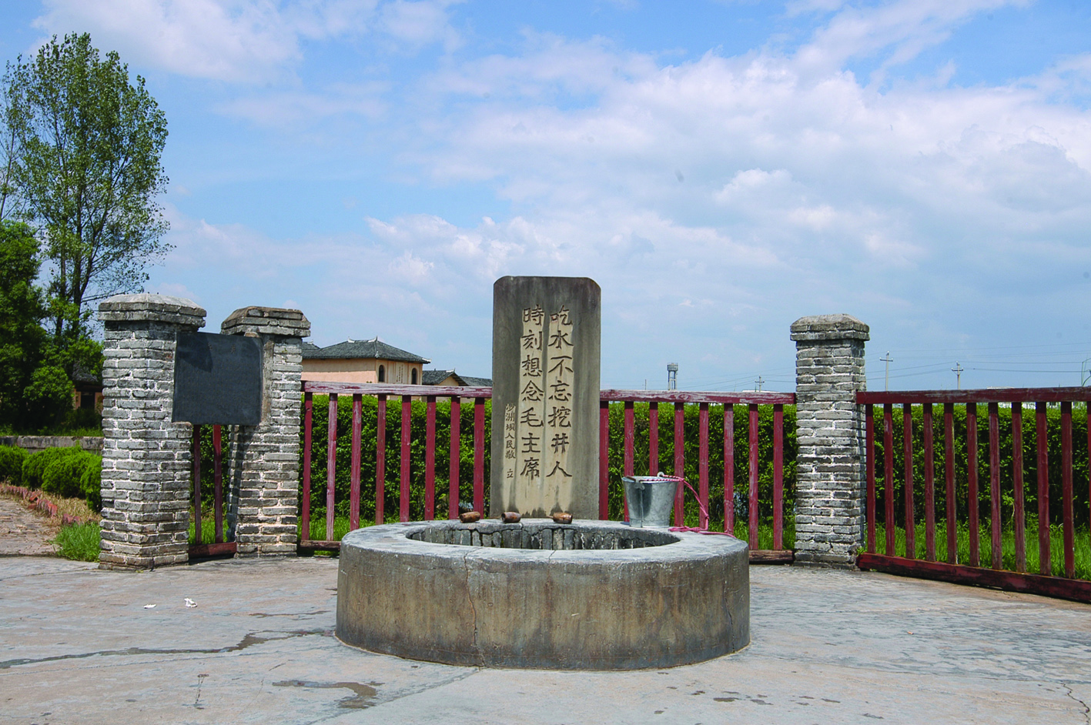
课 文
① 吃水不忘挖井人

Slide 2
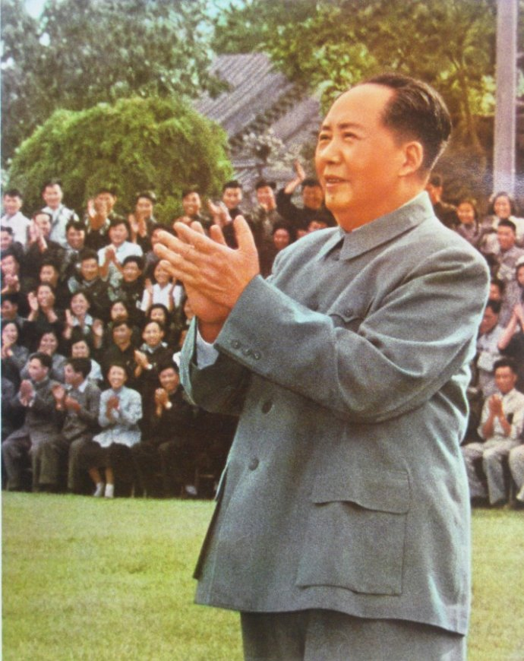
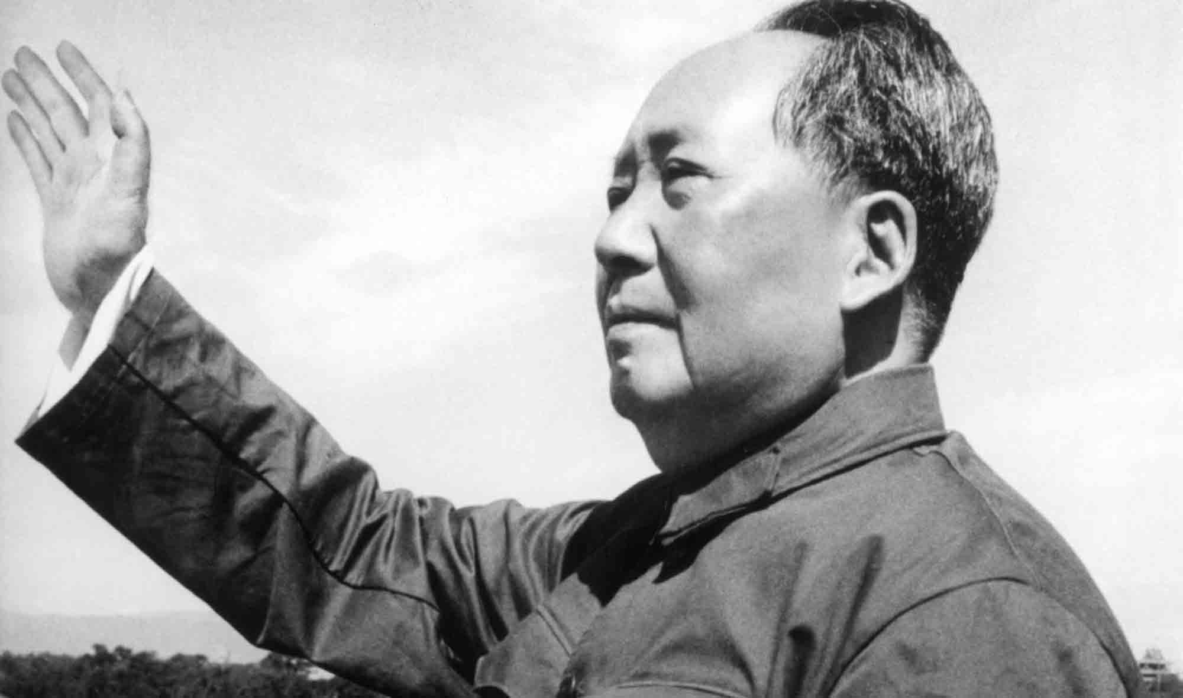
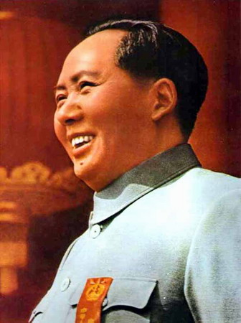
毛泽东：
湖南湘潭人。生于1893年12月26日，1976年9月9 日去世。他一生为中国人民的解放，为祖国的繁荣富强而奋斗，他是中国人民深深热爱的伟大领袖，中国人民将永远怀念他。

Slide 3


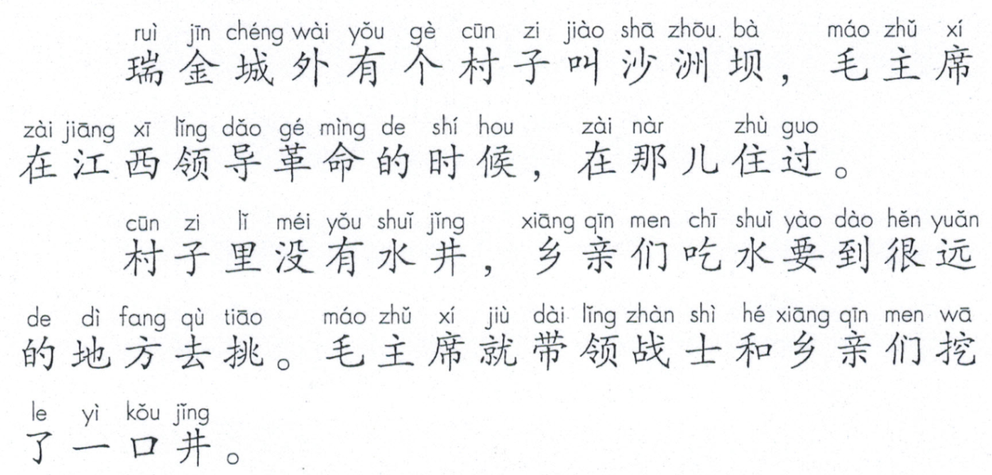
走进课文 《吃水不忘挖井人》
村子 水井
吃水 乡亲
战士 毛主席

Slide 4
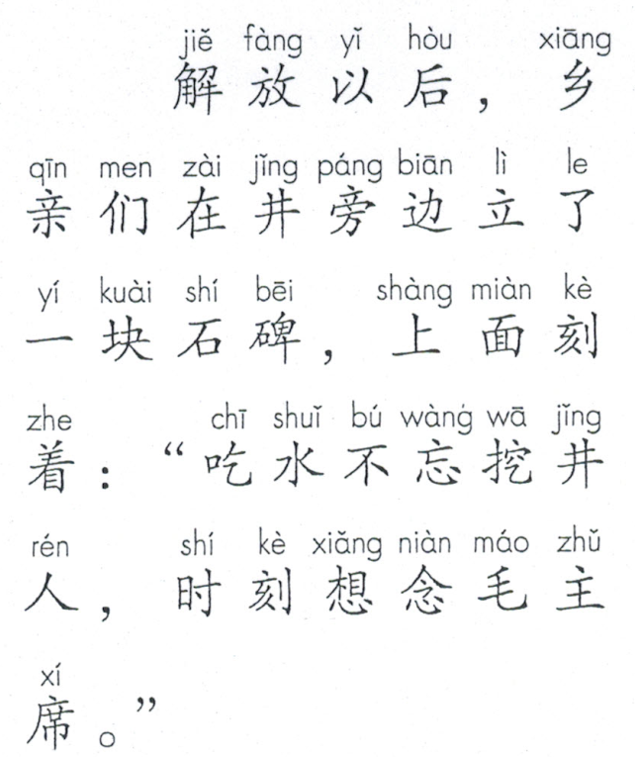
解放 以后
石碑 刻着
不忘 想念

Slide 5

读课文，回答问题
读课文，回答问题
1.“谁吃水不忘挖井人”？这个“挖井人”是谁？
2.课文讲的是一件什么事情？
3.毛主席为什么要带领战士和乡亲们挖井？
4.乡亲们是怎样表达对毛主席的感激之情的？
毛主席、战士们、乡亲们。
1.“谁吃水不忘挖井人”？这个“挖井人”是谁？
2.课文讲的是一件什么事情？
3.毛主席为什么要带领战士和乡亲们挖井？
4.乡亲们是怎样表达对毛主席的感激之情的？
毛主席带领战士和乡亲们挖井。
村子里没有水井，乡亲们吃水要到很远的地方去挑。
解放以后，乡亲们在井旁边立了一块石碑，上面刻着：“吃水不忘挖井人，时刻想念毛主席。”

Slide 6

课堂练习题
1. 给下面句子排排序
（ ）吃水要到很远的地方去挑。
（ ）瑞金城外有个小村子叫沙洲坝。
（ ）村子里没有井。
（ ）毛主席就带领战士和乡亲们挖了一口水井。
（ ）毛主席在江西领导革命的时候，在那儿住过。
④
④
④
④
④
④
④
④
①
①
①
①
①
①
①
①
③
③
③
③
③
③
⑤
⑤
⑤
⑤
②
②

Slide 7
2.为什么不能忘记挖井人？
答：因为挖井人关爱乡亲们，让乡亲们吃水不 再困难，为他们做了好事。
3. 填写量词
一（ ）石碑 一（ ）井 一（ ）树
一（ ）山羊 一（ ）池塘 一（ ）书
块
口
棵
只
个
本

Slide 8

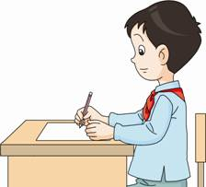
吃
叫
主
江
住
没
写 字
以

Slide 9

读一读，记一记。
水井 井口 叫声 叫好
乡亲 亲人 主席 主人
上面 面前 战士 战友

Slide 10

课后作业
1. 朗读课文《吃水不忘挖井人》。
2. 掌握本节课所学字、词。

